Slide 1
《操作系统》
第一章 操作系统概论
计算机学院

Slide 2
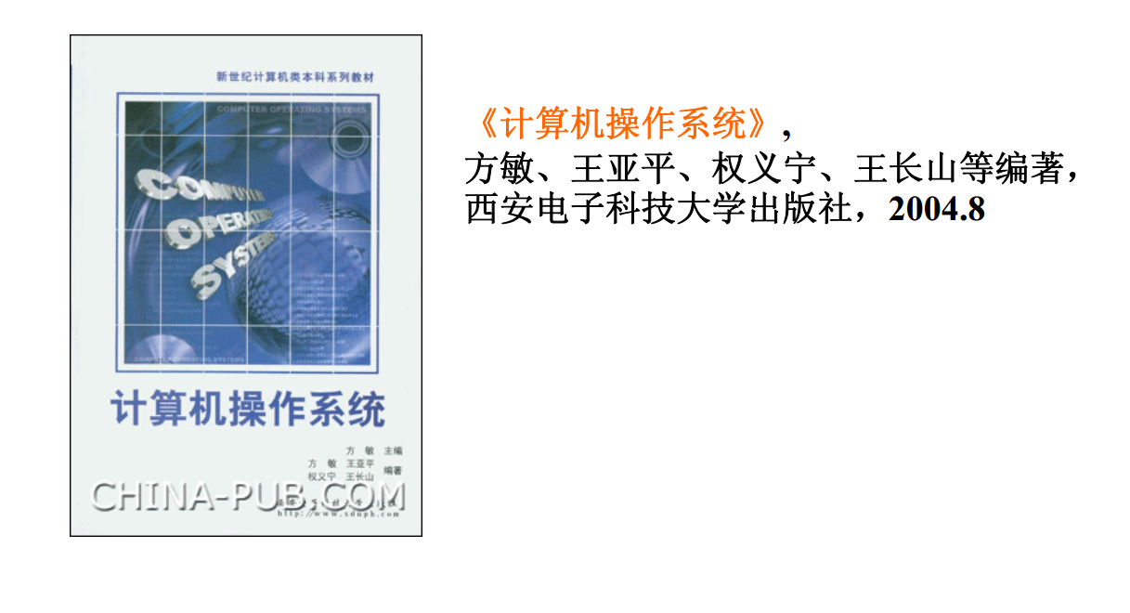
教材

Slide 3
教学安排
本课程共78学时，其中：
 54学时讲授课本基本知识；
 24学时进行上机实验。
序号 | 教 学 内 容 | 学时
（一） | 第一部分 操作系统概论 | 4
（二） | 第二部分 用户与操作系统的接口 | 2
（三） | 第三部分 进程管理 | 6
（四） | 第四部分 进程通信 | 6
（五） | 第五部分 存储管理 | 8
（六） | 第六部分 设备管理 | 8
（七） | 第七部分 文件系统 | 6
（八） | 第八部分 Unix操作系统应用与开发 | 8
（九） | 第九部分 分布式操作系统 | 6

Slide 4
成绩评定
评定方法
 原理课最终成绩(满分100，学分3)
组成：期终考试成绩 + 平时成绩
 实验课成绩(满分100，学分1)
组成：实验报告成绩 + 平时成绩

Slide 5
第一章 操作系统概论
1.1 什么是操作系统
1.2 操作系统的发展历史
1.3 操作系统的分类
1.4 操作系统的特征
1.5 操作系统的功能
1.6 操作系统的结构
1.7 常用的操作系统

Slide 6
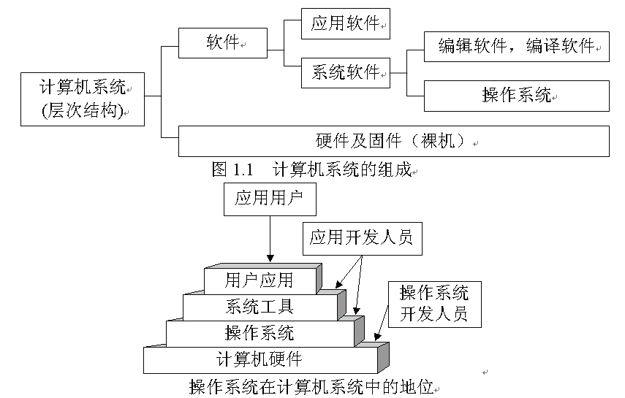
1．1什么是操作系统？
1 操作系统的地位和目标

Slide 7
2 操作系统的概念
从系统观点：操作系统是对计算机资源管理；这些资源包括硬件和软件。操作系统向用户提供了高级而调用简单的服务。
从用户观点：操作系统是用户使用计算机的界面。操作系统是用户与计算机硬件之间的接口，一般可以分为三种：命令方式，系统调用，图形界面
从软件观点：操作系统是程序和数据结构的集合。操作系统在计算机系统中的位置：操作系统是计算机硬件的首次扩展。

Slide 8
2 操作系统的概念
定义：操作系统是控制和管理计算机和软件资源、合理地组织计算机工作流程，以及方便用户的程序与相关文档的集合。

Slide 9
3 操作系统的作用和组成
操作系统的作用：几种观点
(1)OS是计算机硬件、软件资源的管理者。
管理对象包括：CPU、存储器、外部设备、信息;
管理的内容：资源的当前状态、资源的分配、回收和访问操作，相应管理策略。
(2)OS是用户使用系统硬件、软件的接口。
系统命令；
系统调用；
(3)OS是虚拟机(virtual machine)。

Slide 10
3 操作系统的作用和组成
(1)OS是计算机硬件、软件资源的管理者。
硬件资源：CPU，内存，设备（ I/O设备、磁盘、时钟）
软件资源：磁盘上的文件、各类管理信息等
如何管理：
处理器资源： 那个程序占有处理器运行？
内存资源： 程序/数据在内存中如何分布？
设备管理： 如何分配和使用设备？
信息资源管理： 如何访问文件信息？
信号量资源： 如何管理进程之间的通信？

Slide 11
3 操作系统的作用和组成
(1)OS是计算机硬件、软件资源的管理者。
进程/线程管理（ CPU管理）
进程线程状态、控制、同步互斥、通信、调度、 ……
存储管理
分配/回收、地址转换、存储保护、内存扩充、 ……
文件管理
文件目录、文件操作、磁盘空间、文件存取控制、 ……
设备管理
设备驱动、分配回收、缓冲技术、 ……
用户接口
系统命令、编程接口

Slide 12
3 操作系统的作用和组成
(2)OS是用户使用系统硬件、软件的接口。
· 在操作系统之上，从用户角度来看：
操作系统为用户提供了一组功能强大、 方便易用
的命令或系统调用
典型的服务
进程的创建、执行；文件和目录的操作； I/O设备
的使用；各类统计信息； ……

Slide 13

3 操作系统的作用和组成
(3)OS是虚拟机(virtual machine)。
操作系统在应用程序与硬件之间建立了一个等价
的扩展机器（虚拟机）
对硬件抽象，提高可移植性；比底层硬件更容易
编程

Slide 14
3 操作系统的作用和组成
操作系统的组成
(1)管理模块：针对不同管理对象的程序模块（通常称为操作系统核心）
(2)用户接口：如外壳(shell)、窗口系统
  在shell中，通过运行其他程序来完成各种功能
操作系统的非形式化定义：系统软件，程序模块的集合，资源管理和用户接口功能

Slide 15
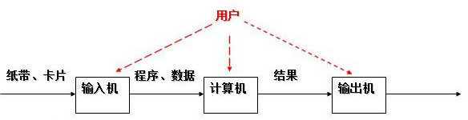
1.2 操作系统的发展历史
1.早期的人工操作方式
1946 ~ 50年代（电子管），集中计算（计算中心），计算机资源昂贵；
工作方式：手工
用户：用户既是程序员，又是操作员；用户是计算机专业人员；
编程语言：为机器语言；
输入输出：纸带或卡片；

Slide 16
1.2 操作系统的发展历史
计算机的工作特点：
1)用户独占全机：不出现资源被其他用户占用，资源利用率低；
2)CPU等待用户：计算前，手工装入纸带或卡片；CPU利用率低；
主要矛盾：
1) 计算机处理能力的提高，手工操作的低效率；
2) 用户独占全机的所有资源；

Slide 17
1.2 操作系统的发展历史
2. 单道批处理系统(Simple Batch Processing)
批处理中的作业的组成：包括用户程序、数据和作业说明书（作业控制语言）
"批"：供一次加载的磁带或磁盘，通常由若干个作业组装成，在处理中使用一组相同的系统软件（系统带）。
脱机输入/输入：
为了解决输入/输出设备与CPU的速度不匹配的问题，引入了外围计算机——卫星机，让它来处理系统的输入/输出，把CPU从繁重的I/O处理中解脱出来。

Slide 18
1.2 操作系统的发展历史
两种批处理方式
(1) 联机批处理
慢速的输入输出处理仍直接由主机来完成；
用户提交作业：以纸带或卡片为介质；
批作业处理：对批作业中的每个作业进行相同的处理：从磁带读入用户作业和编译链接程序，编译链接用户作业，生成可执行程序；启动执行；执行结果输出。
问题：输入输出时，CPU处于等待状态。

Slide 19
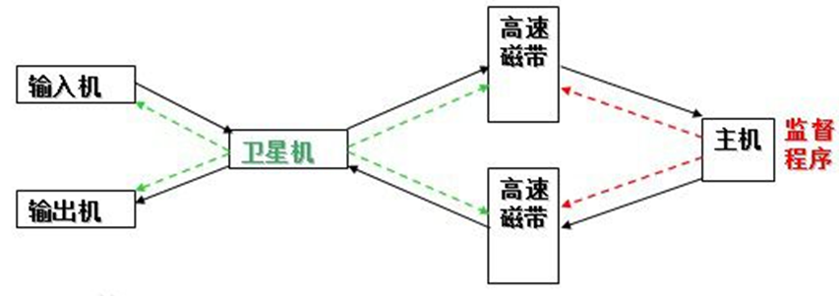
1.2 操作系统的发展历史
(2)脱机批处理（缓冲技术的一种）
利用卫星机完成输入输出功能。主机与卫星机可并行工作。
卫星机：完成面向用户的输入输出（纸带或卡片），中间结果暂存在磁带或磁盘上。
单道批处理的主要问题：
CPU和I/O设备使用忙闲不均（取决于当前作业的特性）。对计算为主的作业，外设空闲；对I/O为主的作业，CPU空闲；

Slide 20
1.2 操作系统的发展历史
3 缓冲、中断和通道技术
中断：是指CPU在收到外部中断信号后，停止原来工作，转去处理该中断事件，完毕后回到原来断点继续工作。
通道：也就是I/O通道技术，他是控制一台或者多台外部设备的硬件机构，能够使得I/O操作与主机并行工作，相当于一个I/O处理器。
通道用于控制I/O设备与内存间的数据传输。启动后可独立于CPU运行，实现CPU与I/O的并行。
专用的I/O处理器，可与CPU并行工作－使 I/O联机处理

Slide 21
1.2 操作系统的发展历史
SPOOLING技术：
如果CPU处理数据的速度比I/O设备要快得多，他要等待I/O设备把数据送入缓冲区之后才能读取处理，输出也是如此。开始的时候，CPU可能还可以全速运行，但是不久所有的系统缓冲区都可能被塞满，此后CPU必须等待I/O设备取走缓冲区中的数据之后，才可往其中存放新数据。
SPOOLING技术（Simultaneous Peripheral Operating On Line）—并行的外围设备联机操作，是以磁盘为缓冲区来解决低速的I/O设备与高速的CPU之间的速度匹配问题。

Slide 22
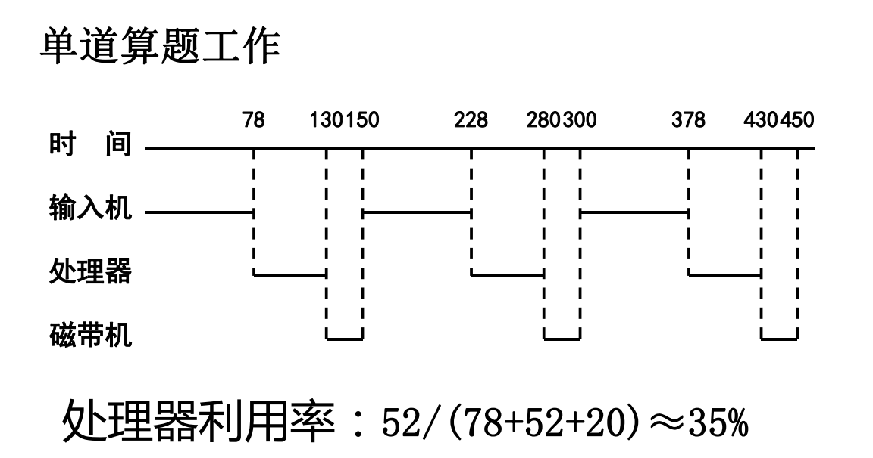
1.2 操作系统的发展历史
4 多道批处理系统(Multiprogramming System)
多道程序设计：在内存中同时存放若干作业，使它们共享系统资源并同时运行的技术。
让多道程序同时进入内存争抢CPU运行， 使得CPU和外围设备充分并行， 从而提高计算机系统的使用效率

Slide 23
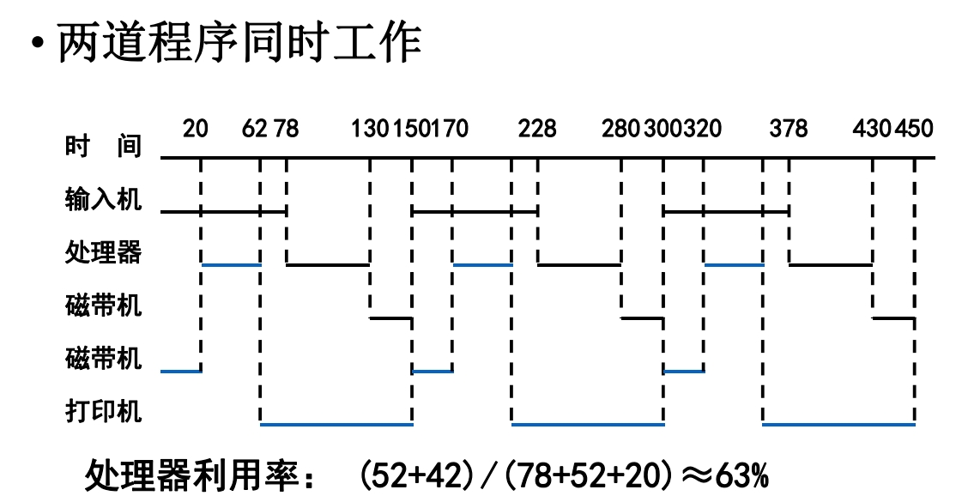
1.2 操作系统的发展历史
4 多道批处理系统(Multiprogramming System)
多道程序设计：在内存中同时存放若干作业，使它们共享系统资源并同时运行的技术。

Slide 24
1.2 操作系统的发展历史
4 多道批处理系统(Multiprogramming System)
小规模集成电路芯片，性价比有较大提升。极大的提高了CPU的利用率。
多道程序设计技术的出现给系统的管理提出了挑战，例如：内存管理问题、处理机等资源共享问题、文件检索和存储问题等。
为了解决这些问题，系统中必须设置一套管理软件以方便用户使用，于是便形成了操作系统。因此我们说：多道程序设计技术是操作系统形成的标志！

Slide 25
1.2 操作系统的发展历史
4 多道批处理系统(Multiprogramming System)
在系统中同时被执行的程序不止一个，在任意一个时刻，他们都处于开始点和终止点之间。
多道批处理的运行特点：
  多道：内存中同时存放几个作业；
  宏观上并行运行：都处于运行状态，但都未运行完；
  微观上串行运行：各作业交替使用CPU；
调度性：通过作业调度选择作业装入内存，通过进程调度给内存中的作业分配CPU;
无序性：作业调度次序与作业来的时间无关；

Slide 26
1.2 操作系统的发展历史
4 多道批处理系统的优缺点
1提高CPU的利用率
多道程序，共享资源，可保持资源忙碌。
2增加系统吞吐量
系统在单位时间内完成的工作量。1资源忙碌2作业完成或无法运行才切换，系统开销小
缺点
1平均周转时间长
作业进入系统后到完成并退出的时间。作业要排队
2无交互能力
用户提交作业后无法与作业进行交互。

Slide 27
1.2 操作系统的发展历史
1 单处理器系统中，可并行的是( )。
Ⅰ．进程与进程 Ⅱ．处理器与设备
Ⅲ．处理器与通道 Ⅳ．设备与设备
A．Ⅰ、Ⅱ、Ⅲ
B．Ⅰ、Ⅱ、Ⅳ
C．Ⅰ、Ⅲ、Ⅳ
D．Ⅱ、Ⅲ、Ⅳ
2 一个多道批处理系统中仅有P1和P2两个作业，P2比P1晚5ms到达，它们的计算和I/O操作顺序如下： P1：计算60ms，I/O80ms，计算20ms P2：计算120ms，I/O40ms，计算40ms 若不考虑调度和切换时间，则完成两个作业需要的时间最少是( )
A. 240ms B. 260ms C. 340ms D. 360ms

Slide 28
1.3 现代操作系统的类型
1分时系统(time-sharing system)
分时的定义：把计算机的系统资源（尤其是CPU时间）进行时间上的分割，每个时间段称为一个时间片，每个用户依次轮流使用时间片。
(1) 多个用户分时；
(2)前台和后台程序(foreground & background)分时；
后台程序不占用终端输入输出，不与用户交互－－现在的图形用户界面(GUI)，其他程序均作为后台

Slide 29
1.3 现代操作系统的类型
通常按时间片(time slice)分配：各个程序在CPU上执行轮换时间
抢先式和非抢先式(preemptive & non-preemptive)：出让CPU是OS强迫或程序主动：
抢占式：OS强行出让CPU；
非抢占式：程序主动出让CPU；
分时系统的特点：
(1) 人机交互性好。在调试和运行程序时由用户自己操作。
(2) 共享主机：多个用户同时使用。
(3) 用户独立性：对每个用户而言好像独占主机。
现在的许多操作系统都具有分时处理的功能，在分时系统的基础上，操作系统的发展开始分化，如实时系统、通用系统、个人系统等。

Slide 30
1.3 现代操作系统的类型
分时系统的特征：
(1)多路性：一台主机可以连接多台终端，多个终端用户可以同时使用计算机，共享系统的硬软件资源。
(2)独立性：各个用户的操作互不干扰，每一个用户都认为整个计算机系统被他所独占，为他服务。
(3)交互性：用户能与系统进行对话。用户能通过键盘等设备输入数据或命令，系统获得用户的输入后作出响应。
(4)及时性：系统一般能在一秒秒钟内接受和响应用户的输入命令或数据，在数秒内显示命令的执行结果。

Slide 31
1.3 现代操作系统的类型
关键问题：
及时接受输入－多个I/O端口，设立多路缓冲区
及时响应－提高对换速度（快速外存）、限制用户数目、缩短时间片（可能引起对换次数增多，开销增大，程序总运行时间增大）
减少对换信息量－可重入代码(re-entrant code)；请求页式存储管理－－只对换部分程序
比较著名的系统有：美国麻省理工学院在1963开发的CTSS(Compatibel Time Sharing System); 麻省理工学院、贝尔实验室和通用电器公司联合开发的分时系统：MULTICS(Multiplexed Information and Computing Service)

Slide 32
1.3 现代操作系统的类型
2实时系统(Real Time Operating System)
实时操作系统主要用于过程控制、事务处理等有实时要求的领域,其主要特征是实时性和可靠性。
实时系统的概念：在限定的时间内对输入进行快速处理并作出响应的计算机处理系统，分为：硬件实时系统，软件实时系统；
用于工业过程控制、军事实时控制、金融等领域，包括实时控制、实时信息处理
要求：响应时间短，在一定范围之内；系统可靠性高

Slide 33
1.3 现代操作系统的类型
实时系统的特征
(1)实时时钟管理：提供系统日期和时间、定时和延时等时钟管理功能；
(2)过载保护：缓冲区排队，丢弃某些任务，动态调整任务周期；
过载是指进入系统的任务数目超出系统处理能力
(3)高度可靠性和安全性－－容错能力（如故障自动复位）和冗余备份（双机，关键部件）；

Slide 34
1.3 现代操作系统的类型
实时系统与批处理系统和分时系统的区别
专用系统：许多实时系统是专用系统，而批处理与分时系统通常是通用系统。
实时控制：实时系统用于控制实时过程，要求对外部事件的迅速响应，具有较强的中断处理机构。
高可靠性：实时系统用于控制重要过程，要求高度可靠，具有较高冗余。如双机系统。
可与通用系统结合成通用实时系统：实时处理前台作业，批处理为后台作业。

Slide 35
1.3 现代操作系统的类型
3嵌入式实时操作系统(Embeded Real-Time Operating System)
嵌入式计算机系统同通用型计算机系统相比具有以下特点：
(1)嵌入式系统通常是面向特定应用的
嵌入式CPU与通用型的最大不同就是嵌入式CPU大多工作在为特定用户群设计的系统中，它通常都具有低功耗、体积小、集成度高等特点，能够把通用CPU中许多由板卡完成的任务集成在芯片内部，从而有利于嵌入式系统设计趋于小型化。
(2)嵌入式系统是将先进的计算机技术、半导体技术和电子技术与各个行业的具体应用相结合后的产物。这一点就决定了它必然是一个技术密集、资金密集、高度分散、不断创新的知识集成系统。

Slide 36
1．3 现代操作系统的类型
(3)嵌入式系统的硬件和软件都必须高效率地设计，量体裁衣、去除冗余，力争在同样的硅片面积上实现更高的性能，这样才能在具体应用中对处理器的选择更具有竞争力。
(4)嵌入式系统和具体应用有机地结合在一起，它的升级换代也是和具体产品同步进行，因此嵌入式系统产品一旦进入市场，具有较长的生命周期。
(5)为了提高执行速度和系统可靠性，嵌入式系统中的软件一般都固化在存储器芯片或单片机本身中，而不是存贮于磁盘等载体中。
(6)嵌入式系统本身不具备自举开发能力，即使设计完成以后用户通常也是不能对其中的程序功能进行修改的，必须有一套开发工具和环境才能进行开发。

Slide 37
1．3 现代操作系统的类型
嵌入式操作系统一览：
(1)Windows CE
Microsoft Windows CE是从整体上为有限资源的平台设计的多线程、完整优先权、多任务的操作系统。它的模块化设计允许它对于从掌上电脑到专用的工业控制器的用户电子设备进行定制。操作系统的基本内核需要至少200K的ROM。

Slide 38
1．3 现代操作系统的类型
(2)VxWorks
VxWorks是目前嵌入式系统领域中使用最广泛、市场占有率最高的系统。它支持多种处理器，如x86、i960、Sun Sparc、Motorola MC68xxx、MIPS RX000、POWER PC等等。大多数的VxWorks API是专有的。采用GNU的编译和调试器。

Slide 39
1．3 现代操作系统的类型
嵌入式系统发展趋势：
(1)嵌入式应用软件的开发需要强大的开发工具和操作系统的支持
应用项目多种多样，像电话手机、电话座机及电冰箱、微波炉等嵌入式电子设备的功能不再单一，电气结构也更为复杂。为了满足应用功能的升级，设计师们一方面采用更强大的嵌入式处理器如32位、64位RISC芯片或信号处理器DSP增强处理能力；同时还采用实时多任务编程技术和交叉开发工具技术来控制功能复杂性，简化应用程序设计、保障软件质量和缩短开发周期。

Slide 40
1．3 现代操作系统的类型
目前，国外商品化的嵌入式实时操作系统，WindRiver、Microsoft、QNX和Nuclear等产品。我国自主开发的嵌入式系统软件产品如科银(CoreTek)公司的嵌入式软件开发平台DeltaSystem,它不仅包括DeltaCore嵌入式实时操作系统,而且还包括LamdaTools交叉开发工具套件、测试工具、应用组件等；此外，中科院也推出了Hopen嵌入式操作系统。
(2)联网成为必然趋势
嵌入设备必需配有通信接口,相应需要TCP/IP协议簇软件支持；由于家用电器相互关联(如防盗报警、灯光能源控制、影视设备和信息终端交换信息)及实验现场仪器的协调工作等要。

Slide 41
1．3 现代操作系统的类型
(3)支持小型电子设备实现小尺寸、微功耗和低成本
为满足这种特性，要求嵌入式产品设计者相应降低处理器的性能，限制内存容量和复用接口芯片。这就相应提高了对嵌入式软件设计技术要求。如，选用最佳的编程模型和不断改进算法，采用Java编程模式，优化编译器性能。因此，既要软件人员有丰富经验，更需要发展先进嵌入式软件技术，如Java、Web和WAP等。

Slide 42
1．3 现代操作系统的类型
(4)提供精巧的多媒体人机界面
人们与信息终端交互要求以GUI屏幕为中心的多媒体界面。手写文字输入、语音拨号上网、收发电子邮件以及彩色图形、图像已取得初步成效。目前一些先进的PDA在显示屏幕上已实现汉字写入、短消息语音发布，但离掌式语言同声翻译还有很大距离。

Slide 43
1.3 现代操作系统的类型
4多处理机操作系统(Multi-processor Operating System)
多处理机操作系统的出现是为了提高计算机系统性能和可靠性。提高性能有两条途径：提高各个组成部分的速度、增大处理的并行程度。75年前后，出现多处理机系统(multi-processor)。
多处理机系统的优点：
增加系统的吞吐量：N个处理器加速比达不到N倍（额外的调度开销，算法的并行化）
提高系统可靠性：故障时系统降级运行

Slide 44
1．3 现代操作系统的类型
5 .网络操作系统(NOS, Network Operating System)
网络操作系统的功能
通常操作系统功能：处理机管理、存储器管理、设备管理、文件管理等；
网络通信功能：通过网络协议进行高效、可靠的数据传输；
资源管理：协调各用户使用；
网络服务：文件和设备共享，信息发布；
网络管理：安全管理、故障管理、性能管理等；
互操作：需要一个互联网环境支持异种计算机通信；

Slide 45
1．3 现代操作系统的类型
6.分布式操作系统(Distributed Operating System)
分布式系统：处理和控制的分散（相对于集中式系统）
分布式系统以计算机网络为基础，它的基本特征是处理上的分布，即功能和任务的分布。分布式操作系统的所有系统任务可在系统中任何处理机上运行，自动实现全系统范围内的任务分配并自动调度各处理机的工作负载。
分布式操作系统与网络操作系统的比较：
(1)耦合程度：
分布式系统是紧密耦合系统：分布式OS是在各机上统一建立的“OS同质”，直接管理CPU、存储器和外设；统一进行全系统的管理；
网络通常容许异种OS互连，各机上各种服务程序需按不同网络协议“协议同质”。

Slide 46
1．3 现代操作系统的类型
(2)并行性：
  分布式OS可以将一个进程分散在各机器上并行执行“进程迁移”；
  网络操作系统则各个机器上的进程独立。
(3)透明性：用户是否知道或指定资源在哪个机器上（如CPU、内存或外设）。
  分布式系统的网络资源调度对用户透明，用户不了解所占有资源的位置；
  网络操作系统中对网络资源的使用要由用户明确指定；
(4)健壮性：分布式系统要求更强的容错能力

Slide 47
1．3 现代操作系统的类型
7.个人计算机操作系统(Personal Computer Operating System)
  针对单用户使用的个人计算机进行优化的操作系统。
个人计算机操作系统的特征
  系统要求：使用方便、支持多种硬件和外部设备（多媒体设备、网络、远程通信）、效率不必很高。
常用的个人计算机操作系统
  单用户单任务：MS DOS
  单用户多任务：OS/2, MS Windows 3.x, Windows 95, Windows NT
  多用户多任务：UNIX(SCO UNIX, Solaris x86, Linux, FreeBSD)

Slide 48
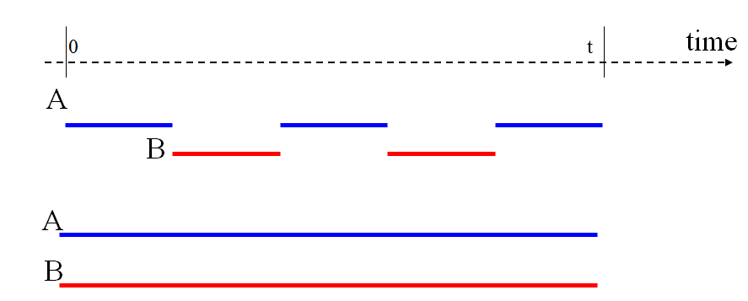
1.4 操作系统的特征
1 并发(Concurrency)
  多个事件在同一时间段内发生。操作系统是一个并发系统，各进程间的并发，系统与应用间的并发。操作系统要完成这些并发过程的管理。
  并行(parallel)是指在同一时刻发生。
  在多道程序处理时，宏观上并发，微观上交替执行（在单处理器情况下）。程序的静态实体是可执行文件，而动态实体是进程（或称作任务），并发指的是进程

Slide 49
1.4 操作系统的特征和服务
共享(Sharing)
多个进程共享有限的计算机系统资源。操作系统要对系统资源进行合理分配和使用。资源在一个时间段内交替被多个进程所用。
互斥共享：一段时间内某一资源只允许一个用户使用，当使用完后，其他用户才能使用。例如：打印机、扫描仪等。
非互斥共享：一个资源在一段时间内可以供多个用户“同时”使用。依旧是：宏观上的并行，微观上的串行。例如CPU, 内存等。

Slide 50
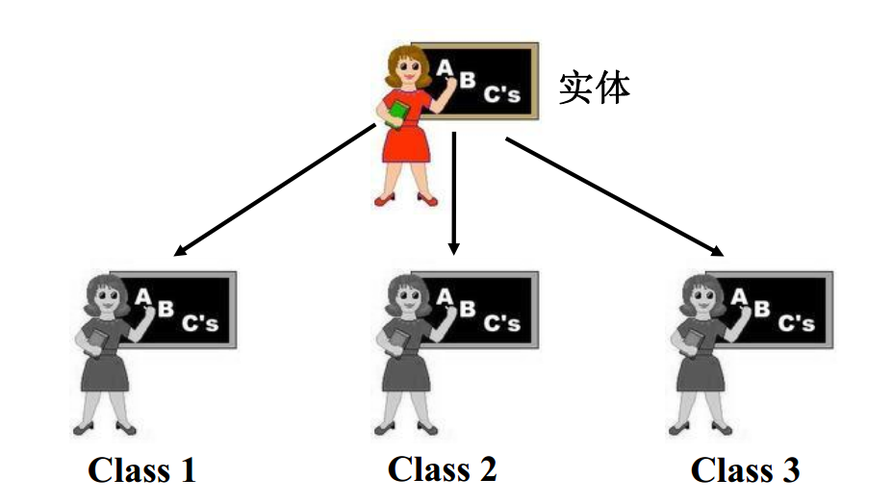
1.4 操作系统的特征和服务
虚拟(Virtual)
一个物理实体映射为若干个对应的逻辑实体－－分时或分空间。虚拟是操作系统管理系统资源的重要手段，可提高资源利用率。
  CPU:每个用户（进程）的“虚处理机”
  存储器:每个进程都占有的地址空间(指令＋数据＋堆栈）
  显示设备:多窗口或虚拟终端(Virtual Terminal)

Slide 51
1.4 操作系统的特征和服务
异步性(Asynchronism，也称不确定性)
指在多道程序的并发执行环境下程序的执行顺序、开始时间和执行时间是不确定性（不可准确预知）。
 在相同的环境下，无论程序执行的顺序如何，何时开始执行，也无论执行多少时间，只要输入相同，则结果总是相同的（确定性）

Slide 52
1.5 操作系统的功能
1处理器管理
处理器的分配和运行进行管理，以进程方式。
进程控制：进程的创建、撤销和状态转换。
进程同步：对并发执行的进程进行协调。
进程通信：信息交换。
进程调度：处理器分配。
2存储器管理
对内存进行分配保护和扩充。
内存分配：为程序分配内存。
内存保护：保证各程序在自己内存区域运行不干扰。
内存扩充：虚拟存储技术。

Slide 53
1.5 操作系统的功能
3设备管理
对设备进行管理，提高CUP和I/O设备的利用率。
缓冲管理：在内存中设置缓冲区
设备分配：为程序分配设备。
设备处理：设备驱动程序，实现CUP和设备控制器的通信。
4文件管理
对文件进行管理，方便使用，保证文件安全。
文件存储空间管理：存储空间的分配和回收。
目录管理：为每个文件建立目录进行管理。
文件的读写管理。
文件保护。

Slide 54
1.5 操作系统的功能
5用户接口
用户与操作系统的接口，命令或系统调用
命令接口：用户利用命令控制作业。
程序接口：系统调用。
图形接口：图形界面是命令接口的图形化。

Slide 55
1.6 操作系统的结构
1整体式系统
无结构操作系统
2模块化结构
按功能划分为不同的模块，规定好模块间的接口
但模块的划分和接口的规定困难，模块间还有依赖关系。
3分层式结构
模块间关系为单向，每层仅由低一层代码提供功能。
如何有效分层是问题。
4微内核结构
内核仅留下基本功能，其他分离出去，用用户态下的进程实现。

Slide 56
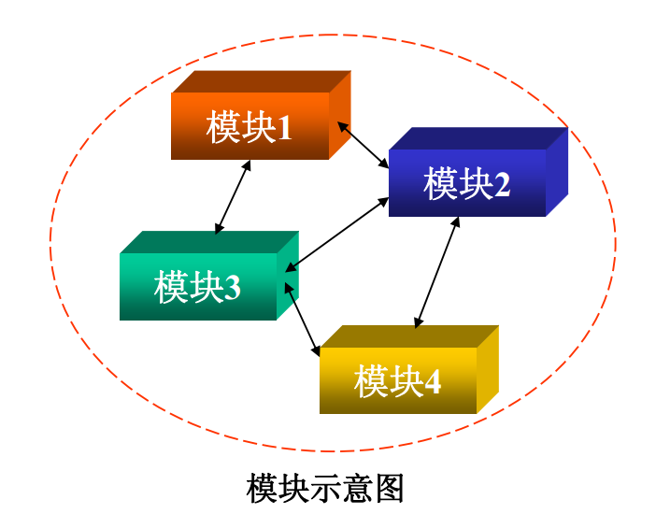
1.6 操作系统的结构
2模块化结构
整个系统分成若干功能各异的模块，模块预先定义有接口，各模块之间只能通过这些接口进行通信。模块可以自由调用。典型的操作系统： UNIX(模块化的操作系统)。

Slide 57
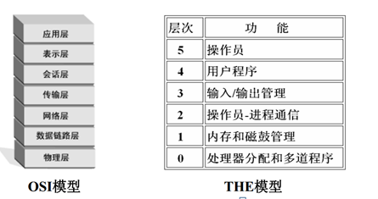
1.6 操作系统的结构
3分层式结构
将系统按照层次结构划分为若干“层”。某一层次上代码只能调用低层次上的代码，使模块间的调用有序化。系统每加一层，就构成一个比原来功能更强的虚拟机。第一个按照这种思想构造的系统是THE系统(68年， Dijkstra等设计，简单的批处理系统)。

Slide 58
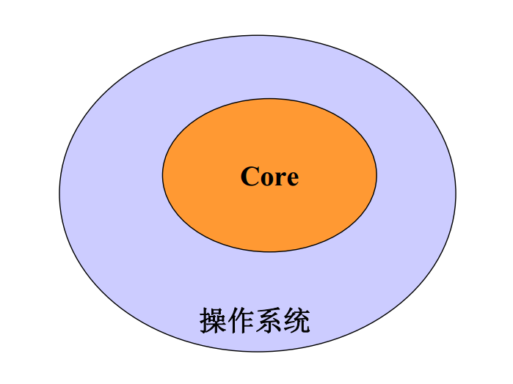
1.6 操作系统的结构
4微内核结构
内核仅留下基本功能，其他分离出去，用用户态下的进程实现。

Slide 59
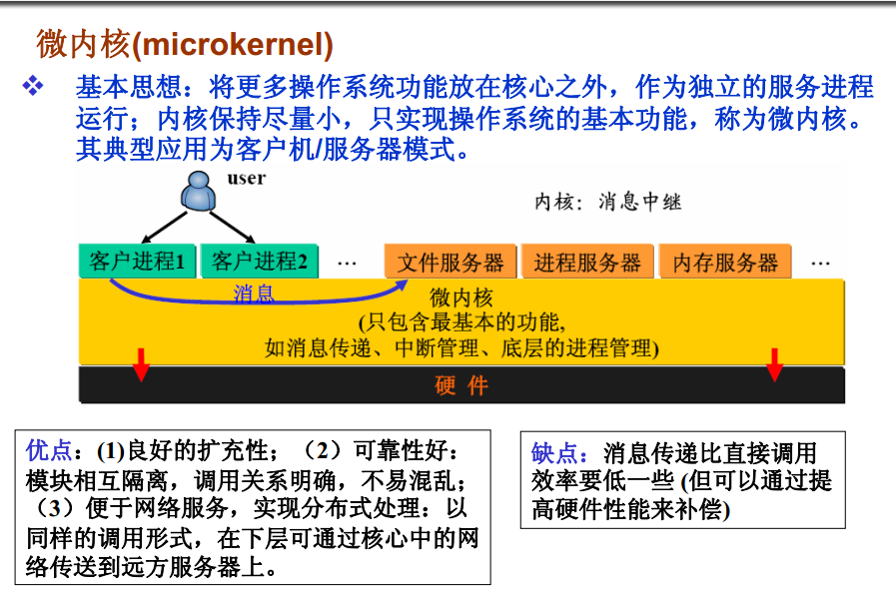
1.6 操作系统的结构
4微内核结构

Slide 60
1.7 常用的操作系统
1 MS-DOS(Disk Operating System)
2 Windows系列
3 UNIX, Linux

Slide 61
1.7 常用的操作系统
1 MS-DOS(Disk Operating System)
  单用户单任务16位操作系统，最早用于IBM PC。
    1981年：PC-DOS 1.1：IBM PC，只支持软盘；
    1983年：DOS2.0：支持硬盘和目录的层次结构，并提供丰富的系统命令；
    1984年：DOS3.0：PC AT (Intel 80286 CPU) 。
    纯DOS 的最高版本为DOS6.22，这以后的新版本DOS都是由Windows系统所提供的，并不单独存在。

Slide 62
1.7 常用的操作系统
2 Windows系列

Slide 63
1.8 网络操作系统综述
1. 网络操作系统定义
2. 网络操作系统体系结构
3. 网络操作系统功能
4. 网络操作系统工作模式
5. 各种网络操作系统的比较

Slide 64
1.7 网络操作系统综述
网络操作系统（NOS）是指能够把网络中的各种资源有机地联接起来，提供网络资源共享功能、网络通信功能和网络服务功能的操作系统。
我们可以将NOS看成是网络用户与计算机网络之间的接口软件，它提供一个让用户能方便、透明地使用计算机网络的环境。

Slide 65
1.7 网络操作系统综述
NOS具备OS的四大特征：并发、资源共享、虚拟和异步性，除此之外，它还具有开放性、一致性和透明性。
开放性,是指为了便于把配置了不同操作系统的计算机系统互联起来形成计算机网络。使不同的系统之间能协调地工作，实现应用的可移植性和互操作性；
一致性,是指网络向用户，低层向高层提供一个一致性的服务接口。该接口规定了命令(服务原语)的类型，命令的内部参数及合法的访问命令序列等，并不涉及服务接口的具体实现；
透明性,即指某一实际存在的实体的不可见性，也就是对使用者来说，该实体看起来是不存在的。

Slide 66
2. 网络操作系统体系结构
网络操作系统要用统一的方法管理各主机之间的通信和共享资源的利用。
NOS的设计目标应包含内容有：
1．一个终端用户，一个进程或一个程序员对于网络上的资源应当有一个统一的观点。不管什么资源，不管它实际上被分布在什么地方，用户都好像感到它就在自己的主机上一样，一样的操作命令，一样的访问规则。

Slide 67
2. 网络操作系统体系结构
2．NOS应当具有良好的可扩充性。
3．N0S能把一组硬件／软件资源转换为一个抽象的对象(object)的集合(进程、文件、等)，这说明，它支持对象的命名、访问、共享、保护、同步、出错控制，以及对象之间相互通信。
4．NOS能在多个进程之间对资源进行多路转换和分配。

Slide 68
1.2.2 NOS与0SI－RM
对于计算机网络，往往从三个方面(功能特性、系统构成、体系结构)进行讨论，对网络操作系统的讨论也是如此。目前操作系统的发展,使NOS在OSI-RM中的分布大致如图1-2所示。这种分布并未标准化。
从分层的角度讲，NOS主要包括3大部分，即：
网络驱动程序
网络协议软件
应用程序接口软件

Slide 69
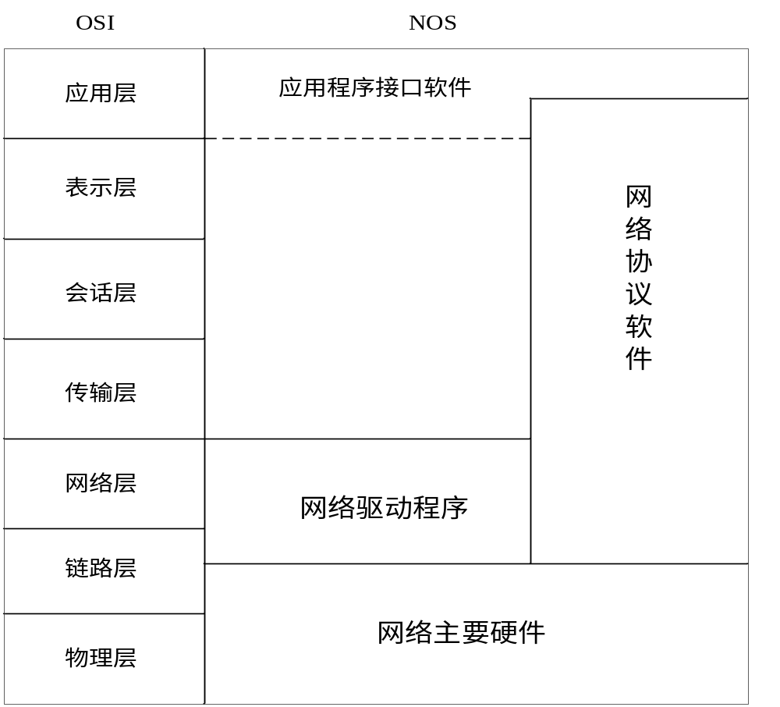
1.2.2 NOS与0SI－RM
图1-2 NOS在OSI-RM中的分布

Slide 70
1)网络驱动程序 ，网卡驱动程序屏蔽了网络接口接收和发送数据单元的复杂处理过程，它直接对网络接口板的各种控制/状态寄存器、DMA(直接存储器存取)、I/O(输入输出)端口进行硬件级操作。
2)网络协议软件，由于网络协议软件几乎分布在网络的所有层，因此，它直接关系到网络操作系统的性能。
3)应用程序接口（API）软件，应用层提供多种应用协议和服务，其中应用服务与应用程序之间的接口软件完成本地系统与网络环境的联系。

Slide 71
NOS的分类
按照网络操作系统在网络节点上的分布情况，可分为：
1)对等式网络操作系统。网络操作系统软件可以平等地分布在所有网络结点上，特点是信息的处理和控制都是分布的，系统无需设立服务器。这种系统通常由若干个工作站组成；
2)集中式网络操作系统。将主要软件运行在某个中心结点的NOS，特点是信息处理和控制都是集中的，其中心结点正是服务器。服务器上的NOS可对各种网络资源进行管理，这种系统通常由一台主机和若干台与主机相连的终端组成；
3)客户／服务器网络操作系统。特点是信息处理为分布式的，而系统控制是集中的。这种NOS是分布式处理系统，它通常由若干个工作站和几个服务器组成。

Slide 72
3. 网络操作系统功能
NOS是一个多任务操作系统，它在互联网、以及局域网上，提供了许多极其灵活而又强大的通信服务。NOS支持大多数常用的Internet协议，例如TCP/IP，TELNET，FTP，SMTP等。
网络操作系统的基本任务是用统一的方法管理各主机之间的通信和共享资源的利用。因而NOS应具有下述功能：
1)网络通信，网络通信的主要任务是提供通信双方之间无差错的、透明的数据传输服务，主要功能包括：建立和拆除通信链路；对传输中的分组进行路由选择和流量控制；传输数据的差错检测和纠正等。

Slide 73
3. 网络操作系统功能
2)共享资源管理，采用有效的方法统一管理网络中的共享资源(包括硬件和软件)，协调各用户对共享资源的使用，使用户在访问远程共享资源时能像访问本地资源一样方便。
3)网络管理,最基本的是安全管理，主要反映在通过“存取控制”来确保数据的安全性，通过“容错技术”来保证系统故障时数据的安全性。此外，还包括对网络设备故障进行检测，对使用情况进行统计，以及为提高网络性能和记账而提供必要的信息。
4)网络服务,直接面向用户提供多种服务，例如电子邮件服务，文件传输、存取和管理服务，共享硬件服务以及共享打印服务。

Slide 74
3. 网络操作系统功能
5)互操作，互操作就是把若干相同或不同的设备和网络互联，用户可以透明地访问各服务点、主机，以实现更大范围的用户通信和资源共享。
6)提供网络接口，向用户提供一组方便有效的、统一的、取得网络服务的接口以改善用户界面，如命令接口、菜单、窗口等。

Slide 75
4. 各种网络操作系统
网络操作系统同单机操作系统一样，有很多种类，其中最为常见的有UNIX、Linux、Windows NT 、NOVELL Netware。

Slide 76
作业
第一章习题： 1 4 6
See you next time!

